Slide 1
МУНИЦИПАЛЬНОЕ АВТОНОМНОЕ ОБЩЕОБРАЗОВАТЕЛЬНОЕ УЧРЕЖДЕНИЕ
«СРЕДНЯЯ ОБЩЕОБРАЗОВАТЕЛЬНАЯ ШКОЛА № 2»
Полезный и любимый
школьный завтрак
«Плов»

Slide 2
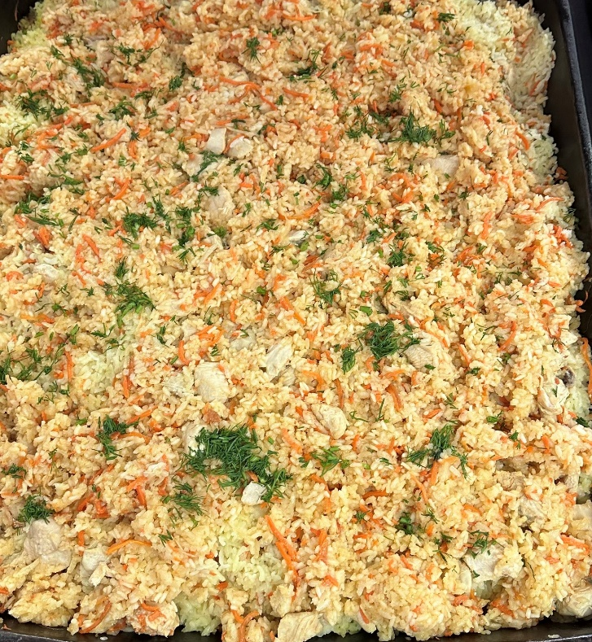
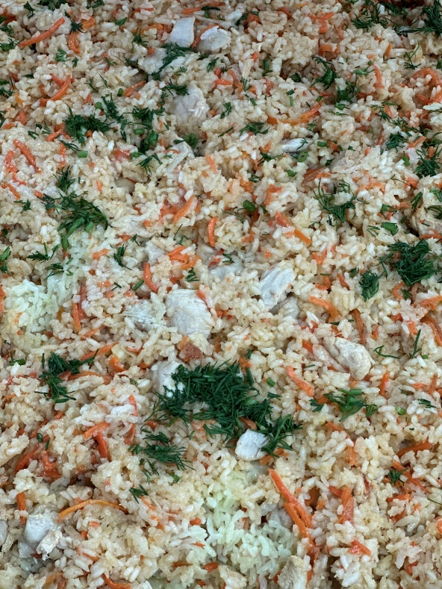
В состав вкусного плова входят только свежие продукты:
мясо курицы, лук, морковь, рис.

Slide 3
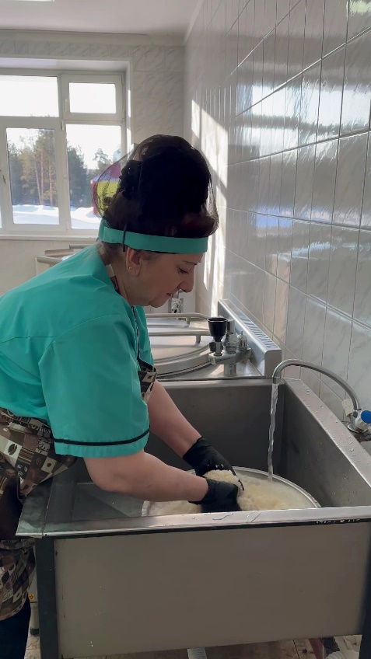
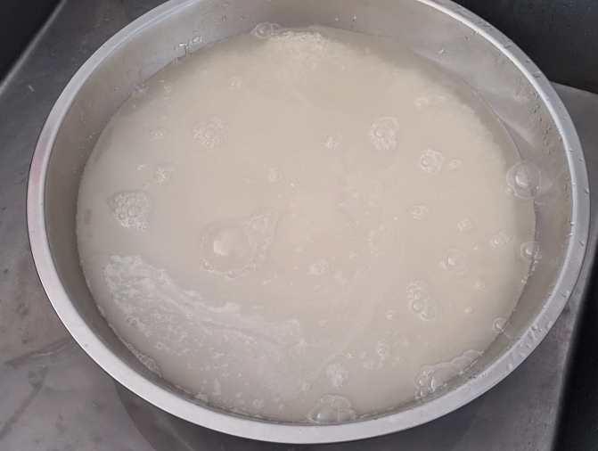
Промываем рис и замачиваем водой на 1,5-2 часа

Slide 4
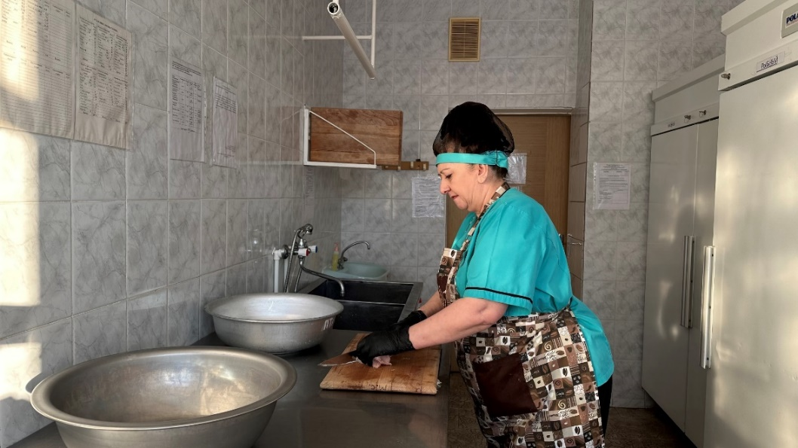
Режем и промываем мясо курицы

Slide 5
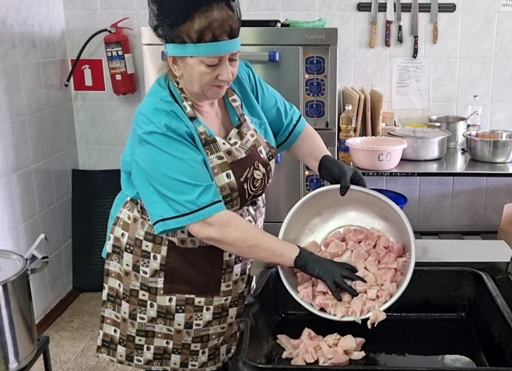
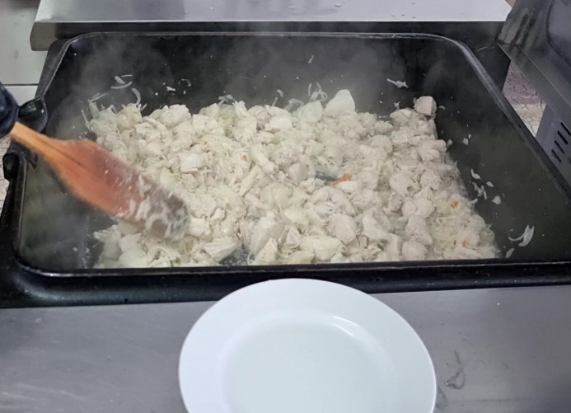
Слегка обжариваем порционные куски курицы

Slide 6
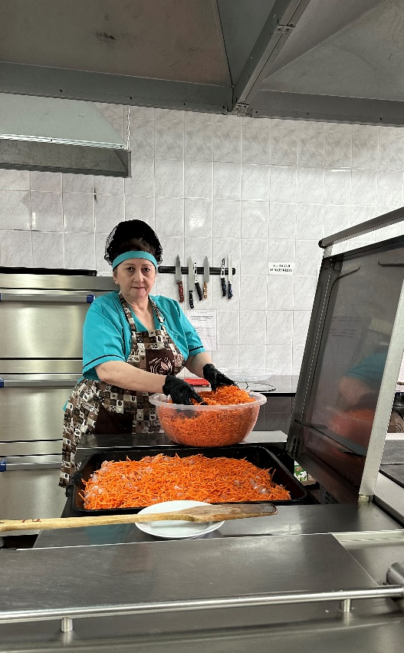
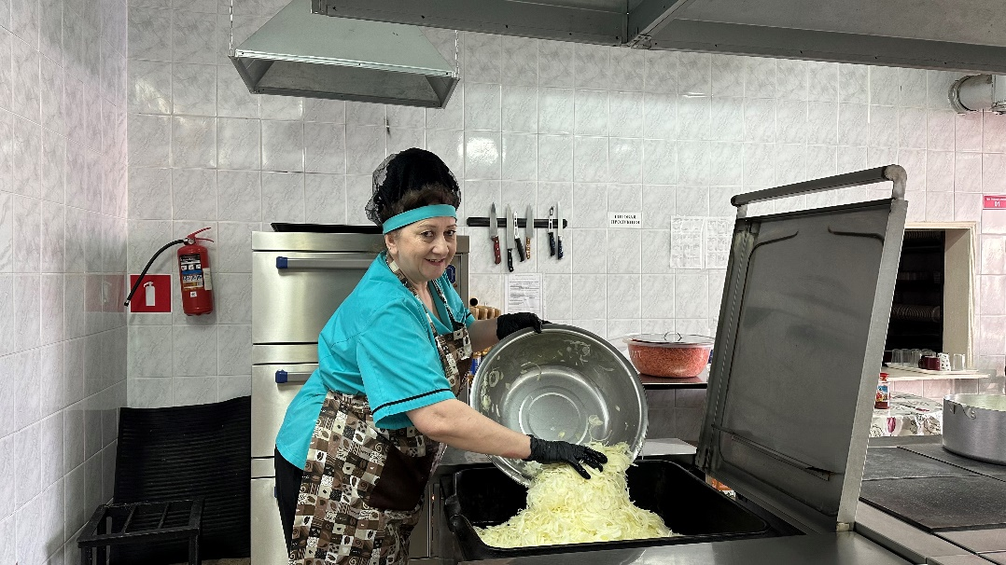
Подготавливаем овощи и слегка обжариваем

Slide 7
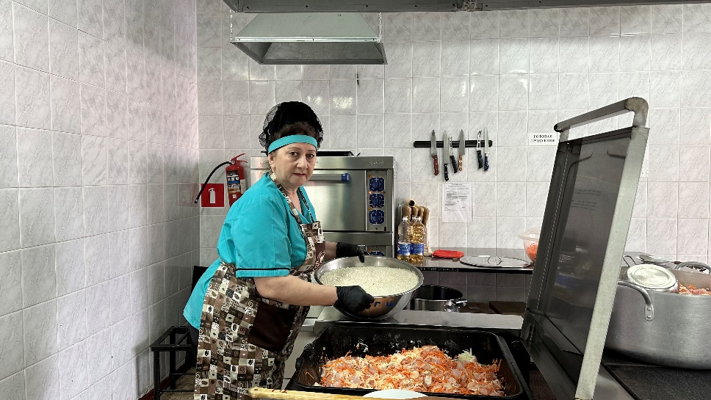
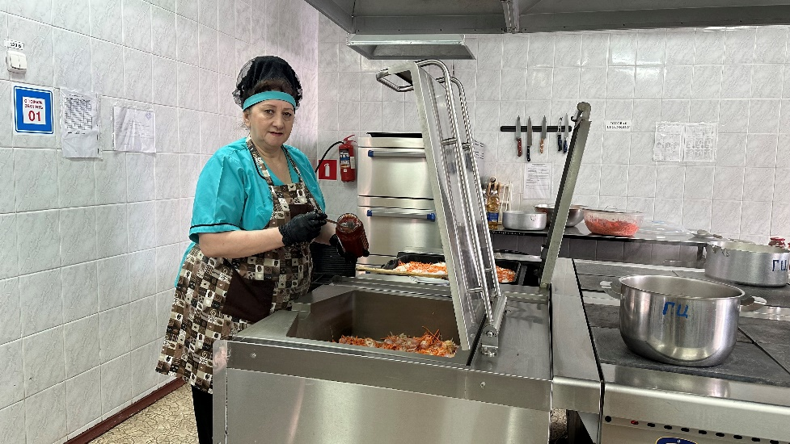
Добавляем немного томатной пасты и выкладываем рис

Slide 8
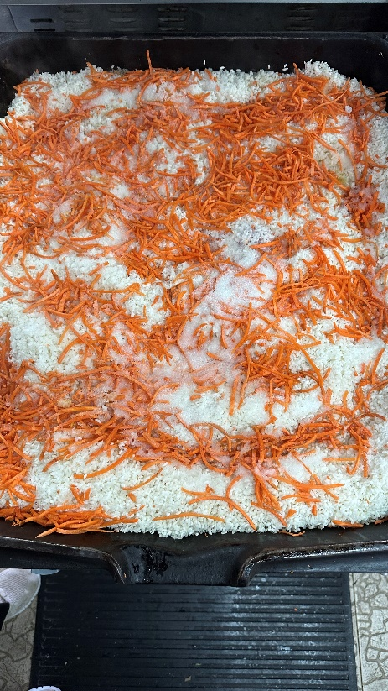
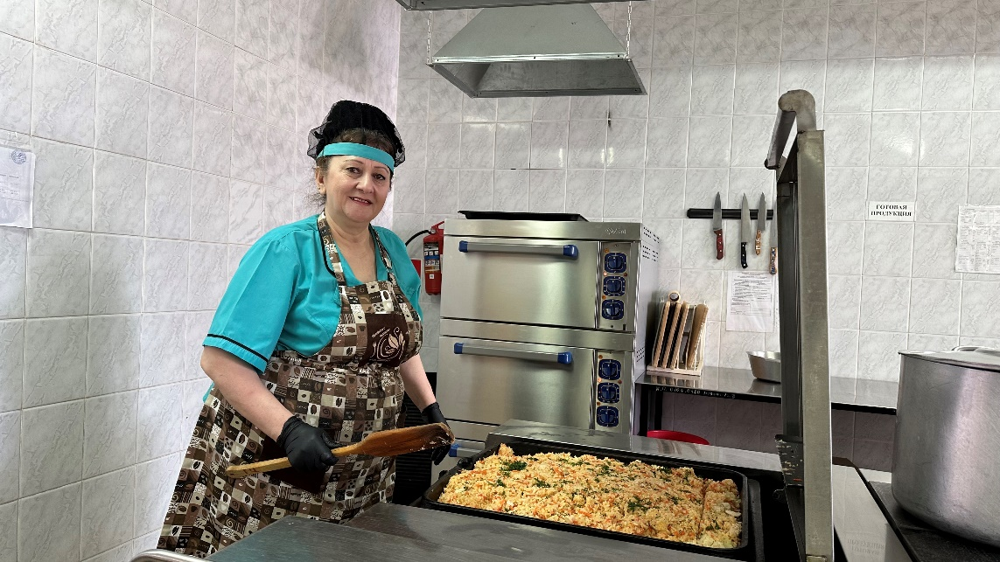
Наш вкуснейший плов - готов!!!

Slide 9
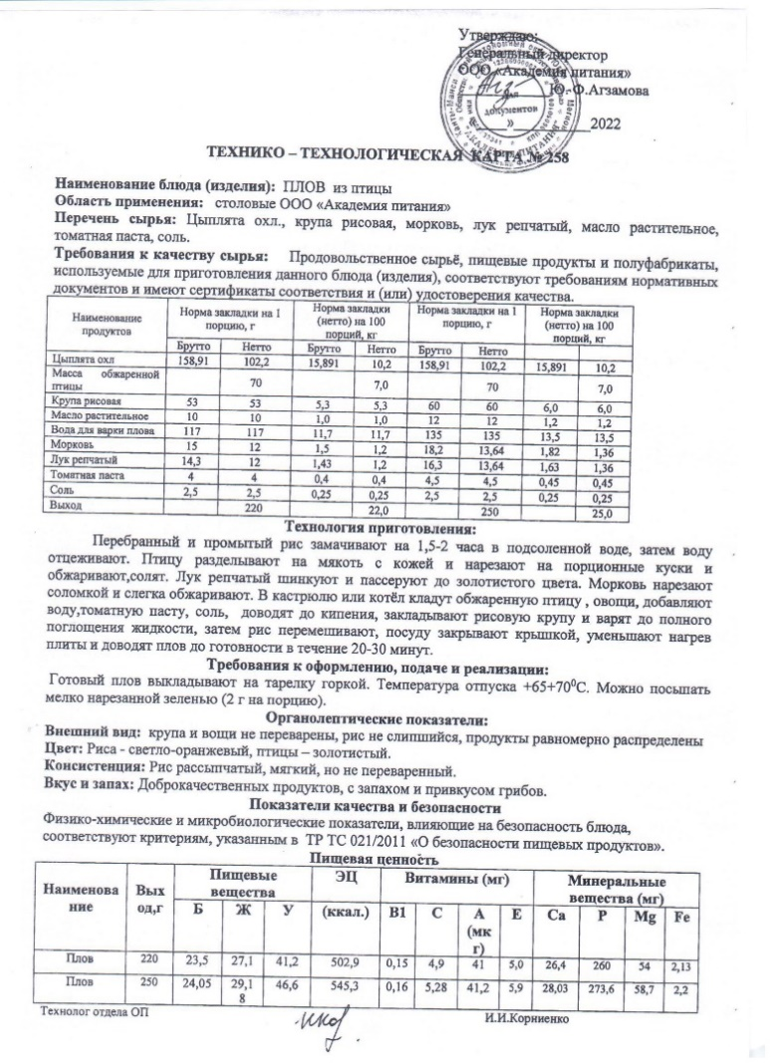
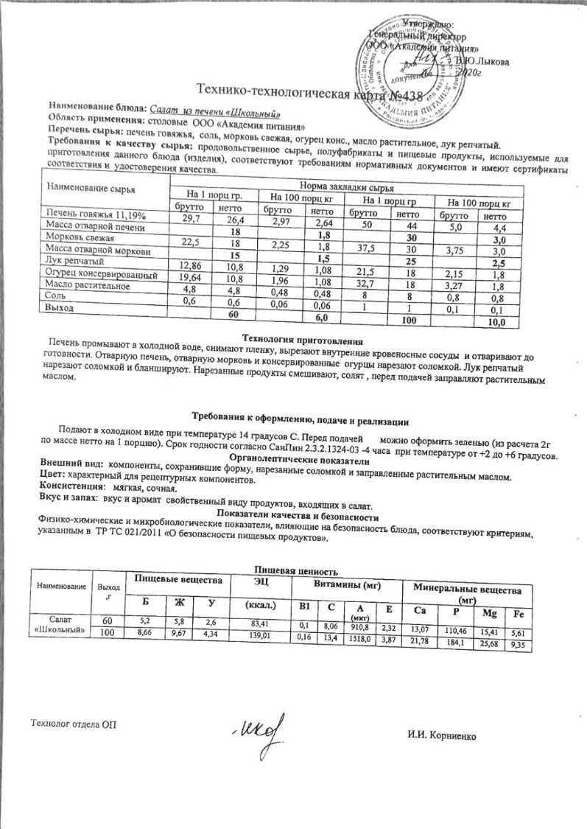
Технико-технологическая карта приготовления плова и салата «Школьный»

Slide 10
Спасибо за внимание!

